Slide 1
实验室^{最全面}
安全专项培训

Slide 2
实验室安全因素
危化品的储存要求
实验室其他常见危害
如何做好安全管理工作

Slide 3
1
实验室安全因素

Slide 4
实验室安全因素
实验室组成及安全要素
实验室潜在危险来源
安全事故的主要类型
常见事故具体原因分析
危险源与重大危险源
实验室危险源控制

Slide 5
实验室安全因素—实验室组成及安全要素
实验室
毒害、腐蚀、爆炸、燃烧
化学品（危险化学品）
人
设备
物料
方法
环境
检测工作量、检测时间

Slide 6
实验室安全因素—实验室组成及安全要素
A
水
B
电
C
高压钢瓶气体
安全要素
D
高频和带有辐射源的仪器
E
化学试剂

Slide 7
实验室安全因素—实验室潜在危险来源
实验室潜在危险来源
危险化学品：药品存放着大量危险化学药品和玻璃制品，即使最安全的化学药品也有潜在的危险
电、设备：设有加热设备和电源开关，存在火灾和触电的危险
微生物：致病菌污染的危险
高压容器：高压灭菌锅
检验过程常见问题：如若我们在实验室做实验时不小心，意外便容易发生。

Slide 8
实验室安全因素—实验室潜在危险来源
实验室潜在的化学性危害
基于能量或物质与人体的不当接触：
01
火灾爆炸；
02
急性中毒；
03
腐蚀或刺激性化学伤害；
04
致癌或慢性中毒的蓄积

Slide 9
实验室安全因素—实验室潜在危险来源
实验室潜在的物理性危害
A
B
C
烫伤、机械伤害、触电、滑倒、坠落；
电离与非电离辐射；
采光照明异常或強光；
D
E
F
压力异常－真空或高压环境；
噪音、振动－听力损失；
高/低温、高湿－中暑、热痉挛、冻伤等

Slide 10
实验室安全因素—实验室潜在危险来源
实验室潜在的生物性危害
植物、动物、微生物或是其产物，可影响人类健康或是造成不舒适，具潜在风险。
生物性危害：
感染（Infection）：生物体在人体内繁殖生长所致(如：流行性感冒、麻疹、肺结核)
过敏（Allergy）：生物体以过敏原角色经重复暴露致使人体免疫系统过度反应所致(如：过敏性肺炎、气喘、过敏性鼻炎)
中毒（Toxicity）：暴露于生物体所产生之毒素（细菌内毒素、细菌外毒素、真菌毒素）所致(如：发烧、发冷、肺功能受损)

Slide 11
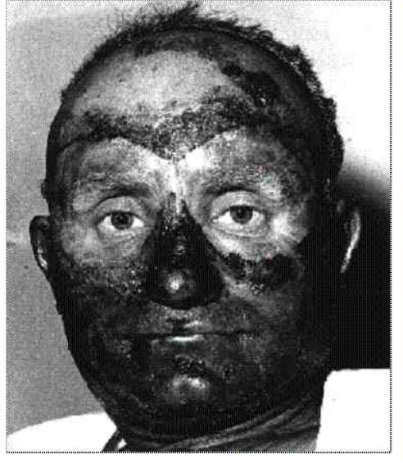
实验室安全因素—实验室潜在危险来源

Slide 12
实验室安全因素—实验室潜在危险来源
天灾占 2％
凡不知、不顾、不理、不能、粗心、迟钝、 疲劳、情绪各种内在外在的行为
不安全行为
人为因素占 98%
工作场所中，工作环境、设备设施对人所产生之危险因素
不安全环境

Slide 13
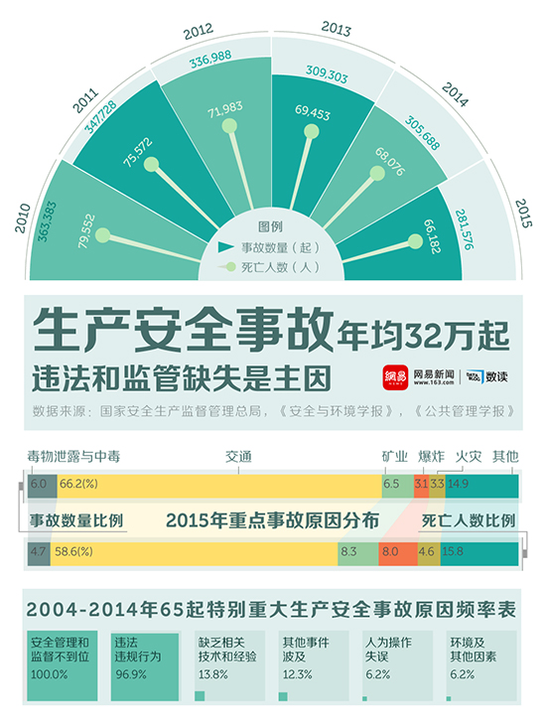
实验室安全因素—实验室潜在危险来源
生产安全事故年均32万起，违法和监管缺失是主因
值得注意的是，高达96.9%的违法违规行为背后是100%的安全管理和监督不到位。

Slide 14
实验室安全因素—实验室潜在危险来源
不安全行为
01
知识的不足。〈不了解〉
02
经验的不足。〈不熟练〉
03
意愿的缺乏。〈不遵守规章〉
04
过度疲劳。〈倦怠感〉
05
对工作不适应。
06
烦恼。

Slide 15

实验室安全因素—实验室潜在危险来源
不安全环境：指仪器设备、配套设施等硬件处于不安全状态。
物理环境因素
化学因素
生物因素
机械、设备、水源、压力容器、电源、热源；
化学危险品、易燃易爆品、气体等；
动物、有毒植物、霉菌、病菌等；

Slide 16
实验室安全因素—实验室安全事故的主要类型
火灾性事故
爆炸性事故
化学污染类事故
机电伤人事故
仪器设备事故
压力气瓶事故
药品类毒性事故
放射源辐射类事故
人身伤害类事故

Slide 17
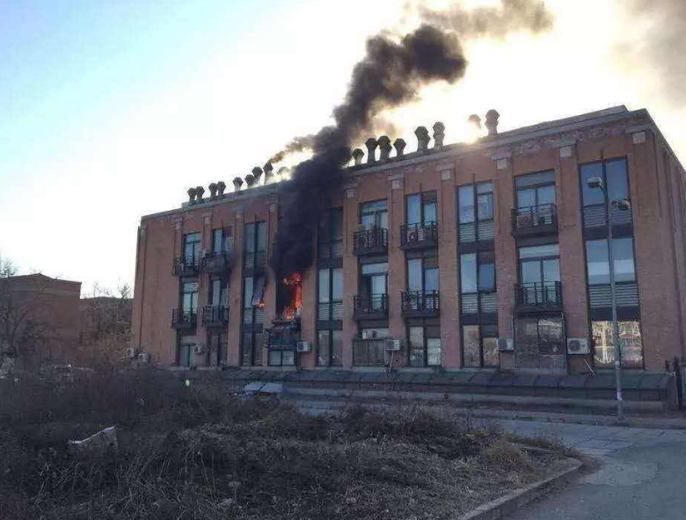
实验室安全因素—案例1
复旦一实验室爆炸，2017年3月27日深夜，澎湃新闻记者从上海市消防部门获悉，当晚接到119报警称复旦大学一实验室发生事故，接报后于21时35分赶赴现场救援处置，现场一名学生手被炸伤。事故现场已由有专门防化处置危险品经验的消防特勤队在处置。

Slide 18
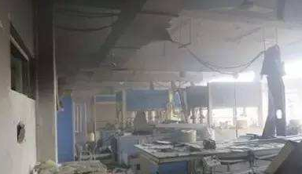
实验室安全因素—案例2
2015年4月5日正午，中国矿业大学化工学院一实验室发生爆炸事故，导致1名研究生死亡，4人受伤（包括1名外来公司人员截肢）。据了解，出事的实验室是化工学院一名教授的科研工作室，该工作室承担了与科技公司合作的项目，在实验过程中不幸发生储气钢瓶爆炸。（《现代快报》，2015-04-07）

Slide 19
实验室安全因素—案例3
2010年6月21日，宁波大学重点实验室—应用海洋生物技术教育部重点实验室-种质资源保护与良种选育实验室发生大火，原因是两个粗心的学生正在该实验室做实验：用电磁炉熔化石蜡。后来暂时离开了一会，没想到就发生了火灾。

Slide 20
实验室安全因素—案例3
2011年3月31日，青岛四方区郑州路某高校内的化学实验楼一楼的一间实验室突然着起了火，大火很快将里面的仪器烧毁，熊熊火焰从破损的门窗处喷出蔓延到楼上房间 ，5辆消防车扑救半小时才将大火扑灭。在该实验室的学生怀疑，可能是实验仪器夜间未断电导致起火。

Slide 21
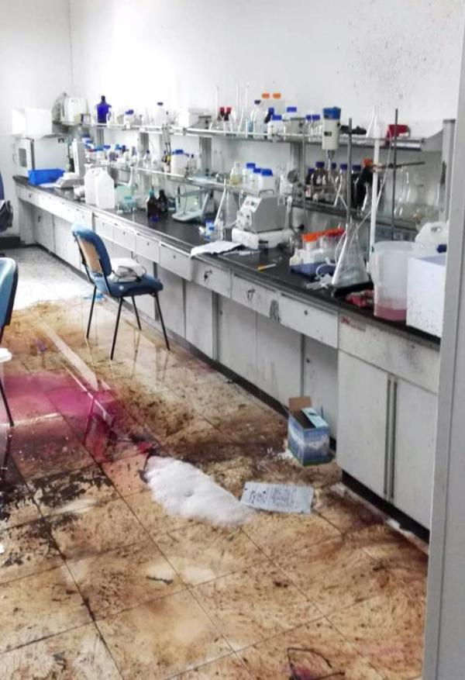
实验室安全因素—案例4
2016年9月21日上海东华大学实验室爆炸致2学生眼部受伤 1人手术
受伤的是两名研一的男生，发生爆炸的实验室是做石墨烯实验的，实验过程中需要用到浓硫酸，还要加热，怀疑系爆炸中硫酸溅到学生身上导致烧伤。

Slide 22
实验室安全因素—常见事故具体原因分析
一、强氧化剂的使用
二、冰箱爆炸起火
三、错误使用引发的事故
四、违反实验室操作规程
五、反应失控引起的火灾爆炸
六、反应容器内形成爆炸性混合物
七、不相容性质混合导致爆炸
八、实验不小心或无知引起爆炸事故
九、插头与插座虚接
十、液氮使用不当
十一、不当处理废液
十二、人为失误
十三、隐形杀手
十四、不正规的仪器操作

Slide 23
实验室安全因素—危险源与重大危险源
危险源：是指加工、生产、处理、搬运、使用或存储危险物质的生产装置、设施或场所。危险源是各种事故的根源，是指可能导致事故从而造成人员伤亡和财产损失等危害的潜在不安全因素。
危险源的构成要素：1）潜在危险性；2）存在条件和触发因素；3）人为的安全意识；
重大危险源： 《危险化学品重大危险源辨识（GB 18218） 》，包括两个要素：
1）危险物质； 2）该物质在现场的存储量

Slide 24
实验室安全因素—实验室危险源控制
危险源控制可以从以下三个方面进行：技术控制、人行为控制和管理控制
技术控制
即采用技术措施对固有危险源进行控制，主要有消除、替代、隔离、通风、防护、监控等;
人行为控制
即控制认为失误，减少不正确行为对危险源的触发作用;人为失误主要表现形式有：操作失误、指挥错误、不正确的判断或缺乏判断，无知，粗心大意，遗忘，厌烦，懒散，疲劳，紧张，忙乱，工作没有秩序，疾病或生理缺陷，错误使用防护用品和防护装置等;
管理控制
建立健全危险源管理的规则制度；明确责任、定期检查,加强危险源的日常管理；搞好危险源

Slide 25
实验室安全因素—实验室危险源控制
隔 离
通过安全储存有害化学品和严格限制有害化学品在工作场所的存放量，也可以获得隔离的效果，这种安全存储和限量的方法，特别适用于实验室操作人数不多，而且很难采用其他控制手段的情况，当应提供充足的个体防护用品。

Slide 26
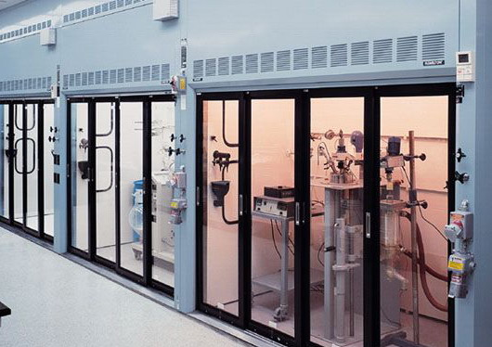
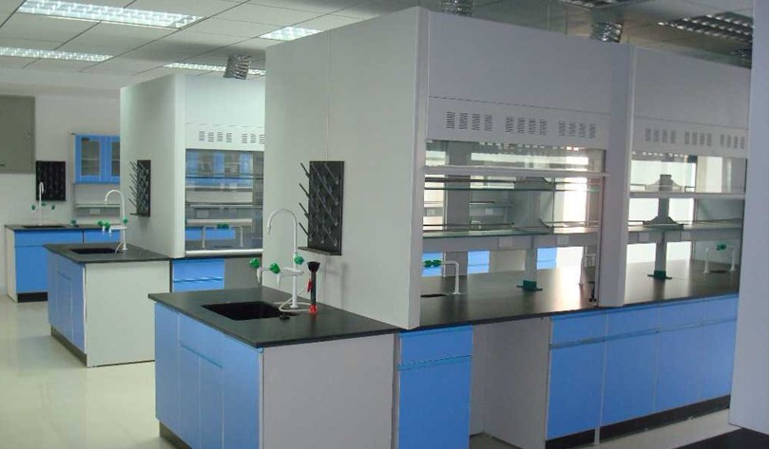
实验室安全因素—实验室危险源控制

Slide 27
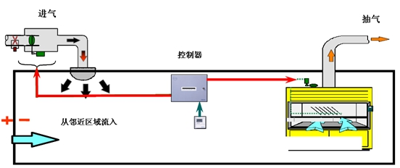
实验室安全因素—实验室危险源控制
通 风
实验室通风的主要目的是提供安全、舒适的工作环境，减少人员暴露在危险空气下的可能。通风主要解决的是工作环境对实验人员的身体健康和劳动保护问题。
局部通风
全面通风

Slide 28
实验室安全因素—实验室危险源控制
防护器材
防护器材的配置
01
02
通风橱
集气罩
03
04
过滤式呼吸器
通风设备

Slide 29
实验室安全因素—实验室危险源控制
个人防护用具
洗淋装置
防护眼镜
洗眼器
防护手套
工作衣、鞋

Slide 30
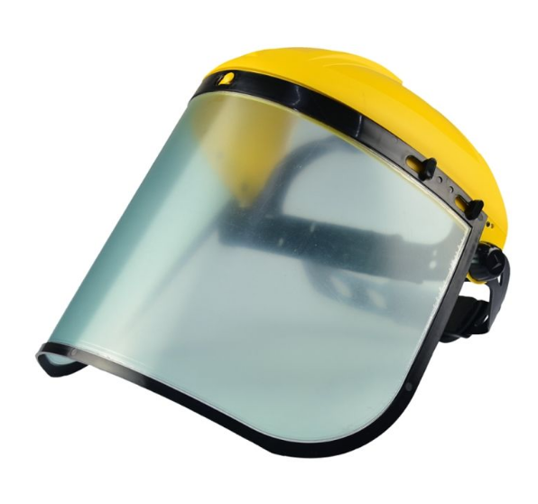
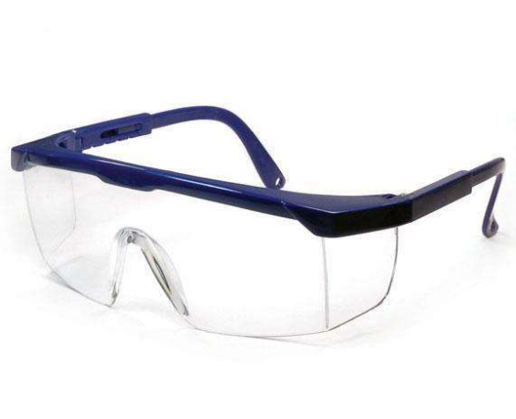
实验室安全因素—实验室危险源控制
防护器材

Slide 31
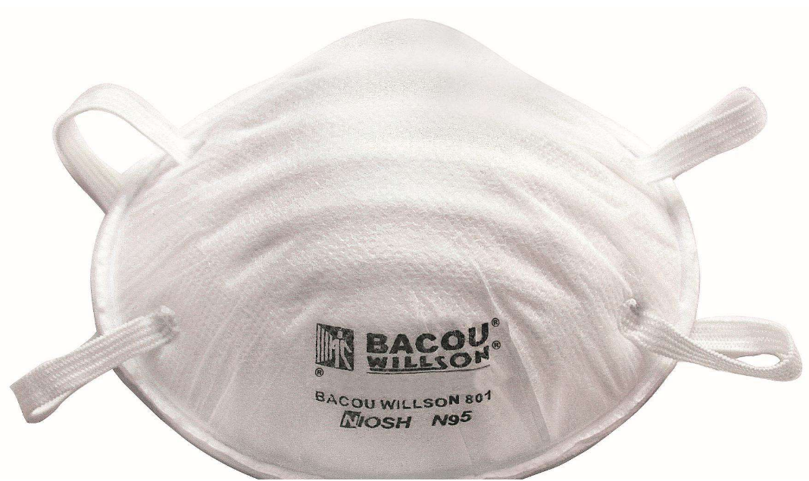

实验室安全因素—实验室危险源控制
防护器材

Slide 32
实验室安全因素—实验室危险源控制

Slide 33
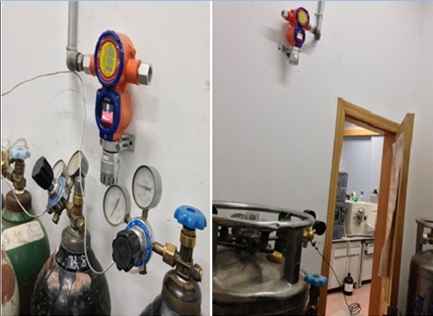
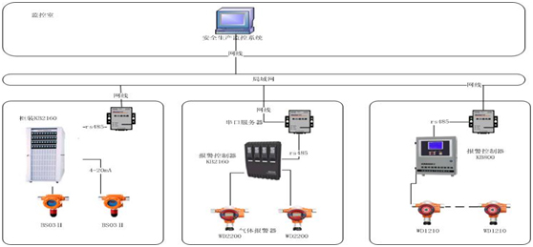
实验室安全因素—实验室危险源控制
监 控：烟雾报警器、毒气报警器和危险气体报警
在实验室作业环境中，存在实验气体泄漏，作业中产生其他有毒、有害气体，危害人身财产安全，就需对现场环境进行有效的监控，包括实验室气体存放区域、实验室作业区域，即当有毒有害、易燃易爆气体超过报警值后，发出声光报警，报警控制器同时发出声光报警，控制中心也可监控到信息，进行及时的防护，以确保实验室人员安全。

Slide 34
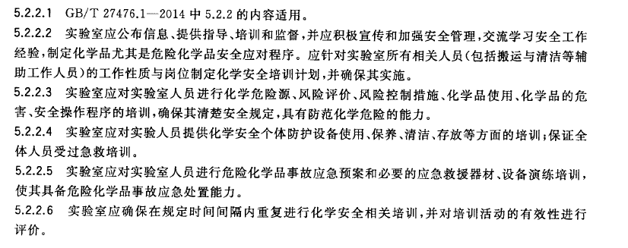
实验室安全因素—实验室危险源控制
人行为控制：
加强人的教育，做到人的安全化；
其次应做到操作的安全化

Slide 35
实验室安全因素—实验室危险源控制
管理控制（结合总则部分安全管理要求）：
01
建立健全危险源管理的规章制度；
02
明确责任、定期检查
03
加强危险源的日常管理
04
抓好信息反馈，及时整改隐患；
05
完善危险源管理的基础建设工作；
06
搞好危险源控制管理的评价考核。

Slide 36
2
危化品的储存要求

Slide 37
危化品的储存要求
A
化学品的分类
B
化学品的危险特性
C
化学品的存储要求

Slide 38
危化品的储存要求—化学品的分类
危险化学品8类分类体系（危险品分类运输分类与标记体系）
桔皮书
1、《危险化学品名录》（2002版）
2、 《常用危险化学品的分类及标志》 （GB 13690-1992） （已废止）
3、 《危险货物分类和品名编号 》 （GB 6944-2012）
4、 《危险货物包装标志 》 （GB 190-1990） （已废止）

Slide 39
危化品的储存要求—化学品的分类
危险化学品28类分类体系（全球化学品统一分类与标签制度）
紫皮书
1、《危险化学品名录》（2015版）
2、《常用危险化学品的分类及标志》 （GB 13690-2009）
3、 《危险货物包装标志 》 （GB 190-2009）

Slide 40
危化品的储存要求—化学品的分类
一、危化品的定义及确定原则
指具有毒害、腐蚀、爆炸、燃烧、助燃等性质，对人体、设施、环境具有危害的剧毒化学品和其他化学品。
确定原则：危险化学品的品种依据化学品分类和标签国家标准，从下列危险和危害特性类别中确定：
——《危险化学品目录（2015版）》

Slide 41
危化品的储存要求—化学品的分类
1．物理危险（16类）
爆炸物：不稳定爆炸物、1.1、1.2、1.3、1.4。
易燃气体：类别1、类别2、化学不稳定性气体类别A、化学不稳定性气体类别B。
气溶胶（又称气雾剂）：类别1。
氧化性气体：类别1。
加压气体：压缩气体、液化气体、冷冻液化气体、溶解气体。
易燃液体：类别1、类别2、类别3。
易燃固体：类别1、类别2。
自反应物质和混合物：A型、B型、C型、D型、E型。

Slide 42
危化品的储存要求—化学品的分类
1．物理危险（16类）
自燃液体：类别1。
自燃固体：类别1。
自热物质和混合物：类别1、类别2。
遇水放出易燃气体的物质和混合物：类别1、类别2、类别3。
氧化性液体：类别1、类别2、类别3。
氧化性固体：类别1、类别2、类别3。
有机过氧化物：A型、B型、C型、D型、E型、F型。
金属腐蚀物：类别1。

Slide 43
危化品的储存要求—化学品的分类
2．健康危害 （10类）
急性毒性：类别1、类别2、类别3。
皮肤腐蚀/刺激：类别1A、类别1B、类别1C、类别2。
严重眼损伤/眼刺激：类别1、类别2A、类别2B。
呼吸道或皮肤致敏：呼吸道致敏物1A、呼吸道致敏物1B、皮肤致敏物1A、皮肤致敏物1B。
生殖细胞致突变性：类别1A、类别1B、类别2。
致癌性：类别1A、类别1B、类别2。
生殖毒性：类别1A、类别1B、类别2、附加类别。
特异性靶器官毒性-一次接触：类别1、类别2、类别3。
特异性靶器官毒性-反复接触：类别1、类别2。
吸入危害：类别1。

Slide 44
危化品的储存要求—化学品的分类
3．环境危害（2类）
危害水生环境-急性危害：类别1、类别2；危害水生环境-长期危害：类别1、类别2、类别3。
危害臭氧层：类别1。

Slide 45
危化品的储存要求—化学品的分类
16项物理危害
危害性的统一分类
10项健康危害
2项环境危害
GHS制度
标签
危害性的统一公示
SDS

Slide 46
危化品的储存要求—化学品的分类
公司现有常用危化品（《管理制度清单》-危险化学品安全管理制度）
常用无机试剂
酸：盐酸、硝酸、硫酸
碱：NaOH 、KOH
盐：亚硝酸钠、过硫酸钾、叠氮钠、硫柳汞钠
常用有机试剂
乙醇、甲醇、硫脲、苯酚、4-氯苯酚、冰醋酸、乙二醇胺

Slide 47
危化品的储存要求—化学品的危险特性
危险的多重性：
物质本身的易燃性、易爆性和氧化性
物质的可燃性、氧化性之外兼有得毒害性、腐蚀性及放射性
A
B
物品的盛装和存在状态与条件
与灭火剂的抵触程度及相忌物性
C
D

Slide 48
危化品的储存要求—化学品的危险特性
1）物质本身的易燃性、易爆性和氧化性
物质本身能否燃烧或燃烧的难易程度如何和氧化能力的强弱，是决定物质火灾危险性大小的最基本条件；
a
b
越易燃，或其氧化性越强，其火灾危险性越大；
c
汽油比柴油易燃，那么汽油比柴油的火灾危险性大；
氯酸钙比漂白粉的氧化性强，所以氯酸钙比漂白粉的火灾危险性大；
d

Slide 49
危化品的储存要求—化学品的危险特性
2）物质的可燃性、氧化性之外兼有得毒害性、腐蚀性及放射性
对物品进行火灾危险性分类时，除应考虑物品本身的可燃性和氧化性外，还应充分考虑它所兼有的毒害性、腐蚀性、放射性等危险

Slide 50
危化品的储存要求—化学品的危险特性
3）物品的盛装和存在状态与条件
物品的盛装条件是制约其火灾危险性的一个重要因素，因为同一种物质在不同的状态、温度、压力、浓度下，其火灾危险性的大小是不同的；
苯：在空气中的自燃点为为587℃；
在氧气中的自燃点为566 ℃
甲烷：在浓度2%时，自燃点为710℃
在浓度5.85%时，自燃点为695℃

Slide 51
危化品的储存要求—化学品的危险特性
4）与灭火剂的抵触程度及相忌物性
灭火剂的溶剂一般为水，有些物品遇水或受潮时能发生剧烈的化学反应，并释放出大量的热和（或）可燃气体，使附近的可燃物着火，所以此类物质的火灾危险性是不可忽视的；
如生石灰，当有1/3质量的水与之反应，能使温度升高到150-300℃，偶儿也可以使温度升高到800-900℃，该温度已经超过了许多可燃物的自燃点，一旦有可燃物（尤其是易燃物）与之相遇及可能引起火灾。

Slide 52
危化品的储存要求—化学品的存储要求
化学药品的储存必需依其危害分类而不是字母排序，对各类化学品进行分类管理。
WHY?
氧化剂 + 还原剂
氧化性盐 + 强酸（易染燃物存在）
能产生不稳定物质的两种或两中以上的物质
所有这些组合可能导致爆炸或发热反应!!!

Slide 53
危化品的储存要求—化学品的存储要求
化学试剂的正确存放和管理
依据：
GB 15603《常用化学危险品贮存通则》
《危险化学品安全管理条例》（2002年）
对爆炸品、毒害品和腐蚀品的基本要求：
集中存放
专人管理
签字领用
回收处理

Slide 54
危化品的储存要求—化学品的存储要求
5.6.1.3 标识和标签
容器应有明显标签，标签要求及示例；
无标签或标签无法辨认的化学品不能使用。
5.6.2 化学品存储和使用
——化学品应分类存储；
——GB 15603、GB 17914、GB 17915、GB 17916；
——几类法规有存储要求的化学品（剧毒、易制毒、易制爆）；
化学试剂存储遵守事项5.6.2.3

Slide 55
危化品的储存要求—化学品的存储要求

Slide 56
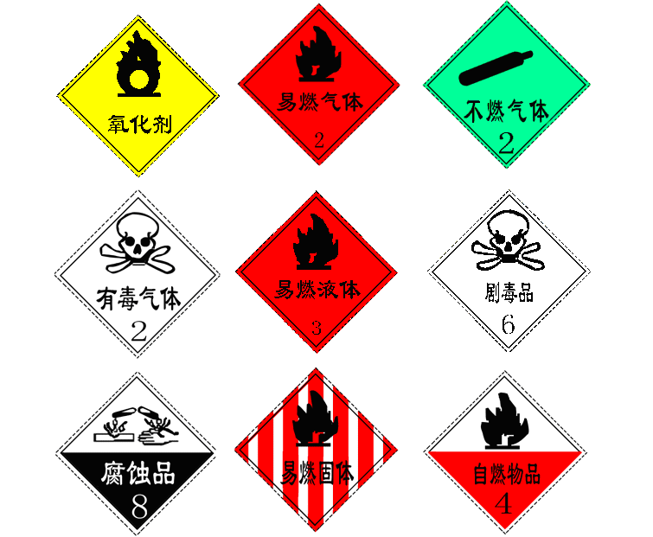
危化品的储存要求—化学品的存储要求
危害图示《危险货物包装标志（GB 190） 》

Slide 57
危化品的储存要求—化学品的存储要求
化学品混合危险性
混合接触引起危险的化学品组合数量很多，有些可以依据其化学性质来判断，有些可以参考以往的事例来判断，也可以根据现有预测评估资料。

Slide 58
危化品的储存要求—化学品的存储要求
5.6.2.4 存储中化学品的隔离（参考标准）
化学品分类：
第1类爆炸品
第2类压缩气体和液化气体
第3类易燃气体
第4类易燃固体、自燃物品和遇湿易燃物品
第5类氧化剂和过氧化物
第6类毒害品和感染性物品
第7类放射性物品
第8类腐蚀品
关注：不相容物质可能存在同一分类

Slide 59
危化品的储存要求—化学品的存储要求
GSH分类
01
物理危害（如，易燃液体、氧化性固体等）
02
健康危害（如，急性毒性，皮肤腐蚀/刺激）
03
环境危害（如，水生毒性）

Slide 60
危化品的储存要求—化学品的存储要求
防范措施
危险化学品的数量应保持最小量，并与其使用量和保存期限相对应。
部分化学品在存储过程中易发生分解或发生化学反应，导致危险性增加。这类化学品应登记并妥善保管；
当房间存储有易燃物质或热敏感化学品时，明火或者电辐射加热器等都不能用于加热房间；
作为正常或非正常操作的一部分而出现的易燃蒸气或可燃物的区域应按照相关标准与规定分类，避免着火源的相关要求应与实际情况一致，除非火源是受控的和试验必需的，如使用煤气灯

Slide 61
危化品的储存要求—化学品的存储要求
防范措施
在室温条件下不稳定的物质应保存在可维持在一定温度范围的设施中。当使用时，应提供可靠的安全措施。物质因温度变化而产生有害物的风险应被清晰的标注；
避免化学试剂及其容器被阳光直射。
挥发性、毒性物质应该被存放在连续机械通风的通风橱柜内, 远离着火源与热源

Slide 62
危化品的储存要求—化学品的存储要求
防范措施
材料的接收和分发、危险品包装的检查应制定规定（如详细台账等）；
应对化学品包装进行严格检查以确保其完整性。泄漏或危险的包装应转移到安全处重新包装或处理。标签应重新加贴，如果需要，需清楚的辨别包装的内容物;
打开包装、转移内容物、分配化学试剂或取样均不应在存储危险化学物质的橱柜中或橱柜上操作，除非橱柜具有针对上述目的的特别设计，且启用合适的安全程序和安全防护装备；
所有存储的包装物应贴上准确的、易于辨认的标签；
独立包装应选择合适的类型和大小，以减少数量，降低处置风险。应该避免使用易碎的或不防溢出的包装；

Slide 63
危化品的储存要求—化学品的存储要求
对爆炸品、毒害品和腐蚀品的存放原则：
隔离贮存
即在同一房间或同一区域内，不同物料之间分开一定距离，非禁忌物的存放室应留出通道，以保持空间。

Slide 64
危化品的储存要求—化学品的存储要求
隔开贮存
即在同一建筑或同一区域内，用隔板或隔墙，将非禁忌物与禁忌物分离。
分离贮存
即在不同的建筑物或远离所有建筑的外部区域内的贮存放式。

Slide 65
危化品的储存要求—化学品的存储要求
5.6.2.5 化学品存储方式
化学品存储方式：开放式存储、封闭式存储
开放式存储要求：
a
样品架存储，化学品存储高度要求；
b
样品架及其构造；
c
不超过试剂架的最大允许存储量；
d
试剂架严禁横向移动；
e
液体样品置于固体样品下方。

Slide 66
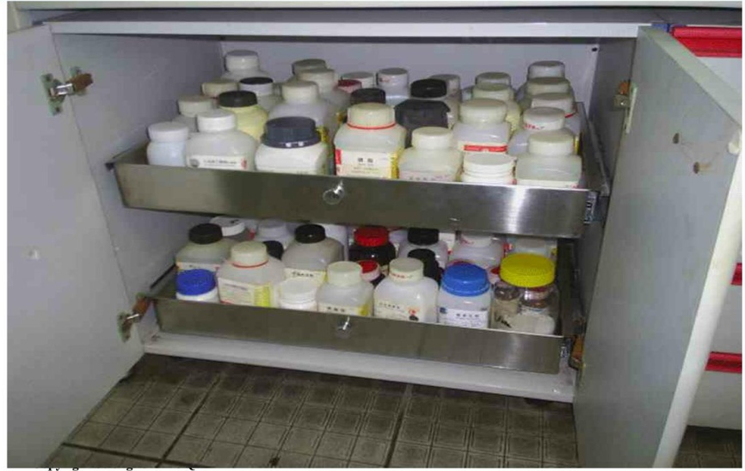
危化品的储存要求—化学品的存储要求
储存设施：
分类储存
挥发性药品置于抽气柜
不相容药品应分别放置
防止倾倒、坠落措施
药品柜应固定
液体药品高度勿超过1.6公尺

Slide 67
危化品的储存要求—化学品的存储要求
储存设施：
泄露预防：防漏盘/引流设计等
柜之隔板应有挡板
搬运或储存腐蚀性药品应有托盘
贮存场
柜外药品应避免遭坠落物击中

Slide 68
危化品的储存要求—化学品的存储要求
5.6.2.6 实验室化学品存储量
开放式存储化学品的量：与实验操作最小量一致。
存储柜危险化学品存储量：最小使用量。
独立存储间位于地层、隔离、独立房间，否则应风险评价；
特殊类别化学品等可附加存储要求纳入法规管控的几类化学品。

Slide 69
危化品的储存要求—化学品的存储要求
《危险化学品安全管理条例》、《剧毒化学品目录》
危险化学品应按其性质设专柜，分类存放、存储方式与方法与存储数量须符合相关规定，并有明显的标识。
实行责任制，专人保管。严格遵守“五双制度”（双人保管、双人收发、双人使用、双人运输、双把锁。
严格日常管理，经常检查储存情况，防止容器破碎，标签不清及时，坚持先购入的化学品先用，或现买现用，尽量减小危险库存化学品；
实行出入库制度，危险化学品出入库必须进行核查登记；

Slide 70
危化品的储存要求—化学品的存储要求
化学品清单（示例）
分类 | 名称 | 数量 | 存放地点 | 备注
压缩气体或液化气体 | 甲/丙烷混合气（压缩） | 4L |  | 易燃气体
 | 硫化氢（液化） |  |  | 易燃气体
 | 乙炔 |  |  | 易燃气体
 | 氩气（压缩） |  |  | 不燃气体
易燃液体 | 丙酮 | 10L |  | 低闪点液体
 | 乙醚 | 10L |  | 低闪点液体
 | 甲醇 | 10L |  | 中闪点液体
 | 无水乙醇 | 20L |  | 中闪点液体
 | 甲苯 | 1L |  | 中闪点液体
 | N,N-二甲基甲酰胺 | 2L |  | 高闪点液体
易燃固体、自燃物品和遇潮易燃物品 | 三聚甲醛 | 500g |  | 易燃固体
 | 硼氢化钠 | 100g |  | 遇湿易燃物品
 | 锌粒 | 500g |  | 遇湿易燃物品
氧化剂与有机过氧化物 | 过氧化氢 | 1L |  | 氧化剂
 | 高锰酸钾 | 1500g |  | 氧化剂
 | 高氯酸 | 500mL |  | 氧化剂
 | 硝酸钾 | 500g |  | 氧化剂
毒害物 | 乙酸铅 | 500g
 | 碘化汞 | 500g |  | 剧毒
 | 氯化汞 | 500g |  | 剧毒
腐蚀品 | 硝酸 | 5L |  | 酸性腐蚀品
 | 次氯酸钠 | 1L |  | 腐蚀品
 | 甲醛 | 2L |  | 腐蚀品

Slide 71
3
实验室其他常见危害

Slide 72
实验室其他常见危害
A
高压容器的使用
B
电器的使用
C
烧伤和冻伤

Slide 73
实验室其他常见危害
使用高压容器的安全防护
化学实验常用到高压储气钢瓶和一般受压的玻璃仪器，使用不当，会导致爆炸，需掌握有关常识和操作规程
气体钢瓶的识别（颜色相同的要看气体名称）
氧气瓶--天蓝色
氮气瓶--黑色
氦气瓶--棕色
氨气瓶--黄色
氢气瓶--深绿色
纯氩气瓶--灰色
压缩空气--黑色
二氧化碳气瓶--黑色

Slide 74
实验室其他常见危害
高压气瓶的安全使用
A
气瓶应专瓶专用，不能随意改装；
B
气瓶应存放在阴凉、干燥、远离热源的地方，易燃气体气瓶与明火距离不小于 5 米；氢气瓶最好隔离；
C
钢瓶要注意固定、放置要牢靠，防止倾倒；
D
气瓶搬运要轻要稳；

Slide 75
实验室其他常见危害
高压气瓶的安全使用
E
各种气压表一般不得混用；
F
氧气瓶严禁油污，注意手、扳手或衣服上的油污；
G
气瓶内气体不可用尽，以防倒灌；
H
开启气门时应站在气压表的一侧，不准将头或身体对准气瓶总阀，以防万一阀门或气压表冲出伤人。

Slide 76
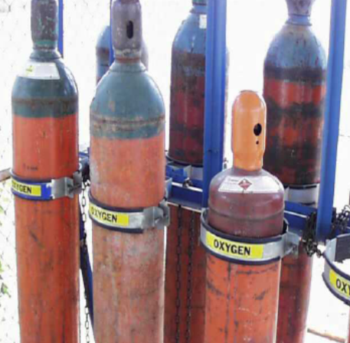
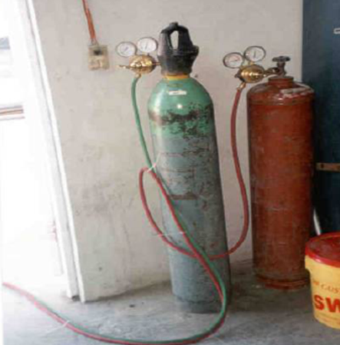
实验室其他常见危害
压缩气体钢瓶必须竖直存放并被保护以防止倾倒
被正确保护的钢瓶
没有被正确保护的钢瓶

Slide 77
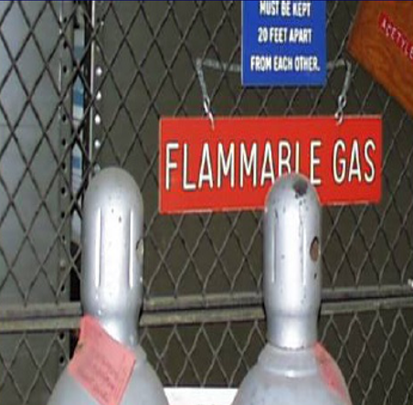
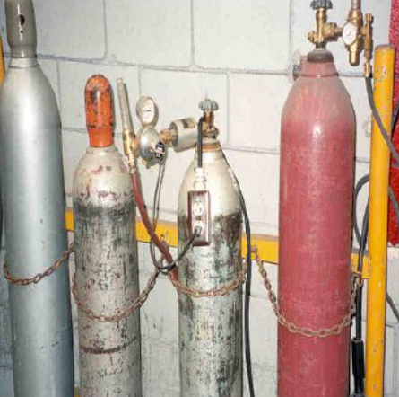
实验室其他常见危害
钢瓶必须根据其内存物的成分和危害性而隔离
可燃钢瓶的正确隔离
不正确的钢瓶隔离

Slide 78
实验室其他常见危害—电器
电器使用注意事项：
系统接地
经常接触和使用的配电箱、配电板、闸刀开关、按扭开头、插座、插销以及导线等，必须保持完好，不得有破损或将带电部分裸露。
插座横置，严禁私拉乱接
对设备进行维修时，一定要切断电源，并在明显处放置“禁止合闸，有人工作”的警示牌。
从事电气工作的人员为特种作业人员，必须经过专门的安全技术培训和考核，发证方可上岗。
Text
Text
Text
Text

Slide 79
实验室其他常见危害—电器
防电措施
01
绝缘、屏护和间距是最为常见的安全措施
02
接地和接零
03
装设漏电保护装置
04
采用安全电压
05
加强绝缘

Slide 80

实验室其他常见危害—冻伤和烧伤
冻伤的应急处理方法：
应尽快脱离现场环境，快速复温，这是处理冻伤最有效与关键的方法。即迅速将冻伤部位放入37-40℃的温水中浸泡复温，约20分钟以内，不宜过长。对面部的冻伤，可用37-40℃的温水，热敷。无温水用的情况下，用自身或救助者体温复温。
烧伤的应急处理方法：
通过冷水持续浸泡、冲洗或湿敷，直至局部皮肤不疼、不红、不起泡，随后涂药或送医。

Slide 81
实验室其他常见危害
灭火常识
物质燃烧需要空气和一定的温度，所以通过降温或者将燃烧的物质与空气隔绝，便能达到灭火的目的。可采取以下措施：
停止加热和切断电源，避免引燃电线，把易燃、易爆的物质移至远处。
用湿布、石棉布、沙土灭火。 小火用湿布、石棉布覆盖在着火的物体上便可方便地扑灭火焰，对钠、钾等金属着火，通常用干燥的细沙覆盖。严禁使用某些灭火器如 CCl4 灭火器，因 CCl4 和钾、钠等发生剧烈反应，会强烈分解，甚至爆炸。
举例：对着火的油浴覆盖四氯化碳进行灭火时，结果它在油中沸腾，致使着火的油飞溅反而使火势扩大。

Slide 82
实验室其他常见危害
不同的灭火器有不同的应用范围，不能随便使用
干粉灭火器：这种灭火器内装NaHCO3等盐类物质与适量的润滑剂和防潮剂，用于油类、可燃气体、电器设备、精密仪器、图书文件等不能用水扑灭的火焰；
泡沫灭火器：主要适用于扑救各种油类火灾、木材、纤维、橡胶等固体可燃物火灾；
二氧化碳灭火器：主要适用于各种易燃、可燃液体、可燃气体火灾，还可扑救仪器仪表、图书档案、低压电器设备等的初起火灾。
四氯化碳灭火器 内装液态 CCl4，用于电器设备和小范围的汽油、丙酮等的着火

Slide 83
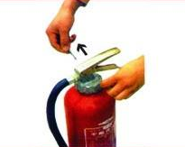
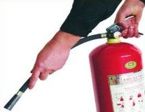
实验室其他常见危害
灭火器的使用方法（手提式）
① 拔出安全销
② 对准火源根部

Slide 84
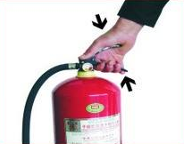

实验室其他常见危害
灭火器的使用方法（手提式）
③ 压下手把
④ 左右晃动

Slide 85
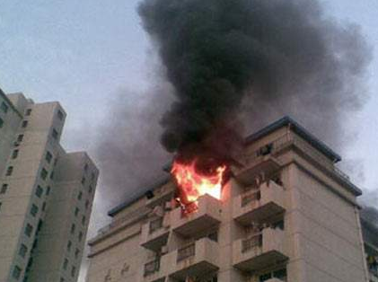
实验室其他常见危害
安全事故案例-电线短路
2008年11月14日上海商学院大火

Slide 86
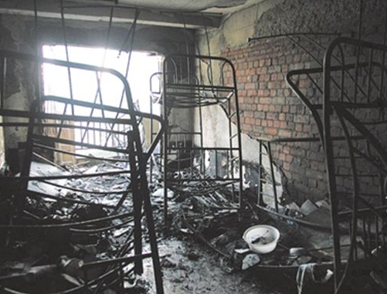
实验室其他常见危害
A
没有第一时间撤离
B
报警时，房门关闭，逃生通道堵塞
C
不应该跳楼
D
灭火器过期失效

Slide 87
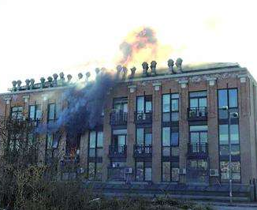
实验室其他常见危害
安全事故案例-电线短路
首师大实验楼 207室化学系的实验台发生火灾事故，没有人员伤亡，损失500元。初步调查起火原因为，该校化学专业硕士研究生魏某上午在实验室做化学实验，中午出去吃饭未关电源，实验仪器“转子”还在运转，因电线短路引发火灾。

Slide 88
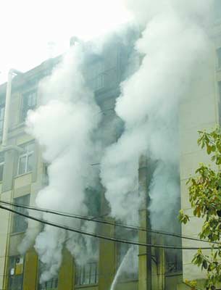
实验室其他常见危害
安全事故案例-化学品燃烧
成都某校一化学实验室突然起火,据悉，事故原因是该校3名学生在实验时操作失误，使金属钠与水接触，从而导致火灾发生。且该实验室内还存有10公斤金属钠，一旦引发爆炸，足以让所在的6层大楼顷刻灰飞烟灭。 成都消防支队先后调派4个中队，60多名官兵前往扑救，动用了包括干粉灭火车在内的9辆消防车，经过奋勇抢险，成功将盛放有10公斤金属钠的煤油塑料桶抢出，避免了一起特大爆炸事故。1名事故发生时做实验的学生受轻伤。（摘自国家局信息网）

Slide 89
实验室其他常见危害
安全事故案例-化学品误服误食
某化验室在2005年5月收到一用矿泉水瓶装的甲醇样品，并且没有做任何标记，只是口头传达，也没有立即送到分析室，而是放在办公室的窗台上。一会儿，另一名化验员进入办公室，误将样品当作水喝了一口并咽下，发现不对劲紧急送医院进行洗胃处理。

Slide 90
4
如何做好安全管理工作

Slide 91
如何做好安全管理工作
《检测实验室安全 第1部分：总则》
5.2 人员
标准覆盖实验室工作人员和外来人员
基本点：人员自身避免受到伤害，同时不能对别人产生伤害
5.2.1 安全意识、能力和资格
足够的安全人员、
具备能力
特殊岗位人员应具备
相应资格
A
B
人员的健康与岗位适应、健康检查
确保员工清楚从事工
作可能遇到的危险
C
D

Slide 92
如何做好安全管理工作
《检测实验室安全 第5部分：化学因素》
5.2 人员
GB/T 27476.1-2014的5.2条适用
5.2.1 安全意识、能力和资格
掌握化学品性质与信息，SDS等相关信息便于取阅；
正确使用化学品、熟悉化学危险，及应急处置措施、紧急救治指南等；
检测及辅助工作应经授权，如维护和清洁

Slide 93
如何做好安全管理工作
LAB
检测实验室里的人
检验技术人员
实验室辅助人员
办公技术人员(报告审定、批准等人员）
办公辅助人员
客户（目击实验等）
其他外部人员(如销售人员）
外来参观人员
实习在培训人员

Slide 94
如何做好安全管理工作
危险安全管理法规
危险化学品安全管理条例
危险化学品登记管理办法
危险化学品安全管理条例（实施细则）
工业场所安全使用化学品的规定
中华人民共和国安全生产法
常用危险化学品的分类及标志（GB 13690）
危险品分类及品名编号（GB 6944）
危险物品品名表（GB 58）
常用化学危险品贮存通则（GB 15603）

Slide 95
如何做好安全管理工作
《检测实验室安全 第5部分：化学因素》
5.6.1 物料信息
5.6.1.2 化学品安全技术说明书和物品清单
了解化学安全信息获取渠道，来源可靠；
建立危险化学品/有害物质登记制；
制定危险化学品储存、使用、处置程序；
A
B
C
SDS，使用化学品前查阅安全信息，考虑风险评价结果；
保持化学品清单，定期更新。
化学品如需混合，应关注SDS外的信息，如特殊反应信息等。
D
E
F

Slide 96
如何做好安全管理工作
实验室良好习惯的养成
02
自觉行为
03
良好习惯
01
强制管理
04
消除缺陷，减少灾害

Slide 97
如何做好安全管理工作
《检测实验室安全 第1部分：总则》
附录B——安全操作总则
实验室安全工作行为
对于那些由于身体状况，可能影响到其在试验室安全工作的能力或可能增加危险性的人员，需告知相关人员。下述要求适用于所有使用或仅是进入实验室中的人员：
A
B
C
D
确保消防逃生通道时刻畅通；
应对潜在危险源时刻保持高度警惕；
从事某项实验前，应了解该项操作的潜在危险源，并掌握适当的安全预防措施；
将所有的实验物质都视为有害，除非已确定其是安全的

Slide 98
如何做好安全管理工作
E
F
G
H
根据所进行的实验类型选用合适的防护服和防护装备，个体防护装备应便于实验人员获得；
及时向有关人员报告危险、失误、事故和伤害；
确保人员服装适合于实验室工作，如穿着防滑、密封的鞋类。不要在实验室中穿露趾的鞋子；
确保宽松服饰、领带、长发远离运动设备。不要在实验室中化妆或配戴隐形眼镜，只能佩带那些不容易被设备卡住、不受有害物质或化学品污染的首饰，或者已经隔离这些危害；

Slide 99
如何做好安全管理工作
I
J
K
L
保持工作台面、架子和橱柜的干净整洁。仪器和试剂在使用后应清洁，并立即收好；
在实验室工作区域内只储存所需的最少量的化学物品；
妥善管理，包括立即清理溢出物、处理连包装在内的废弃物等；
无论化学品的浓度高低，接触化学品后应清洗接触过的皮肤。离开实验室前宜洗手；

Slide 100
如何做好安全管理工作
M
N
O
P
应使用安全容器来传递化学品，用容量为 2L 或以上的玻璃或塑料器皿装载。不要同时传递相互间可能产生化学反应的化学物质。传递材料时应采取恰当的保护措施，如使用封闭性的容器；
特殊的废弃物如碎玻璃器皿、注射器针头或放射性物质，应放在指定类型的容器中分类处理；
不要在实验室内准备、处理、储存或消耗个人的食品或饮料；
注：实验室中使用的冰箱、冷柜、烘箱和微波炉上宜标明严禁用于个人制作食物或饮料。
不要将个人消费的食品或饮料储存在用于存放实验室材料的冰箱、冷柜、橱柜里；

Slide 101
如何做好安全管理工作
Q
R
S
T
不要在实验室从事一些冒失性活动，不要在实验室或走廊中奔跑；
不要在实验室内和储存区域附近吸烟；
开、关实验室门或进、出实验室时应小心谨慎；
在隔离区工作时应严格遵循条款 7.10；

Slide 102
如何做好安全管理工作
U
V
定期检查和复核内务环境和要求，给所有安全设施加贴标签并确保其良好的运行状态；
定期检查安全设备以确保其正确使用和维持良好状态。

Slide 103
如何做好安全管理工作
安全事故案例-化学品灼伤
某实验人员欲称取硝酸银,因药品固结,利用摇动及钥匙分散取样,不料粉体逸散,接触脸部及手部,立即冲水12分钟,感觉无异样。中午用餐后发现轻微不适, 经皮肤科诊断确认是化学品一級烧伤

Slide 104
如何做好安全管理工作
安全事故案例-化学品爆炸
操作THF去水蒸馏实验时，疑因蒸馏瓶內气压过高，导致THF气体由温度计处冲出，遇热源后产生气爆，造成人员脸部灼伤(有戴安全眼鏡) 。

Slide 105
如何做好安全管理工作
安全事故案例-一般割伤
陈姓女研究员在配制分析用标准溶液时，使用定量瓶摇晃混合，不慎玻璃碎裂割伤手掌，随后送医院缝合 。

Slide 106
如何做好安全管理工作
安全文化的形成
我要安全
要我安全
我会安全

